Slide 1

المقدمة
مسألة ٣
مسألة ٦
مسألة ٧
الواجب
التاريخ
الحصة
الفصل الثالث: تنظيم البيانات وتنظيمها وعرضها
الفصل
٣-٢ خطة حل المسألة
صفحة ٨٢

Slide 2



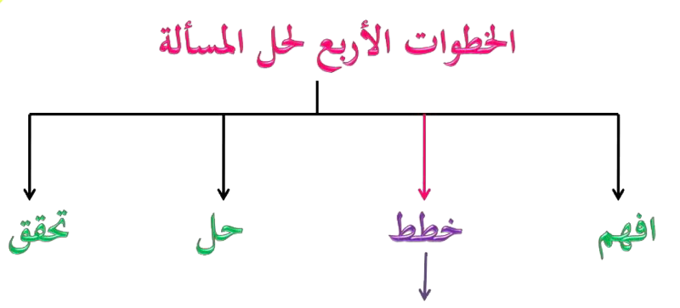
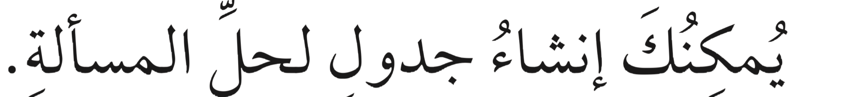
مسألة ٥
مسألة ٦
مسألة٧
الواجب

Slide 3
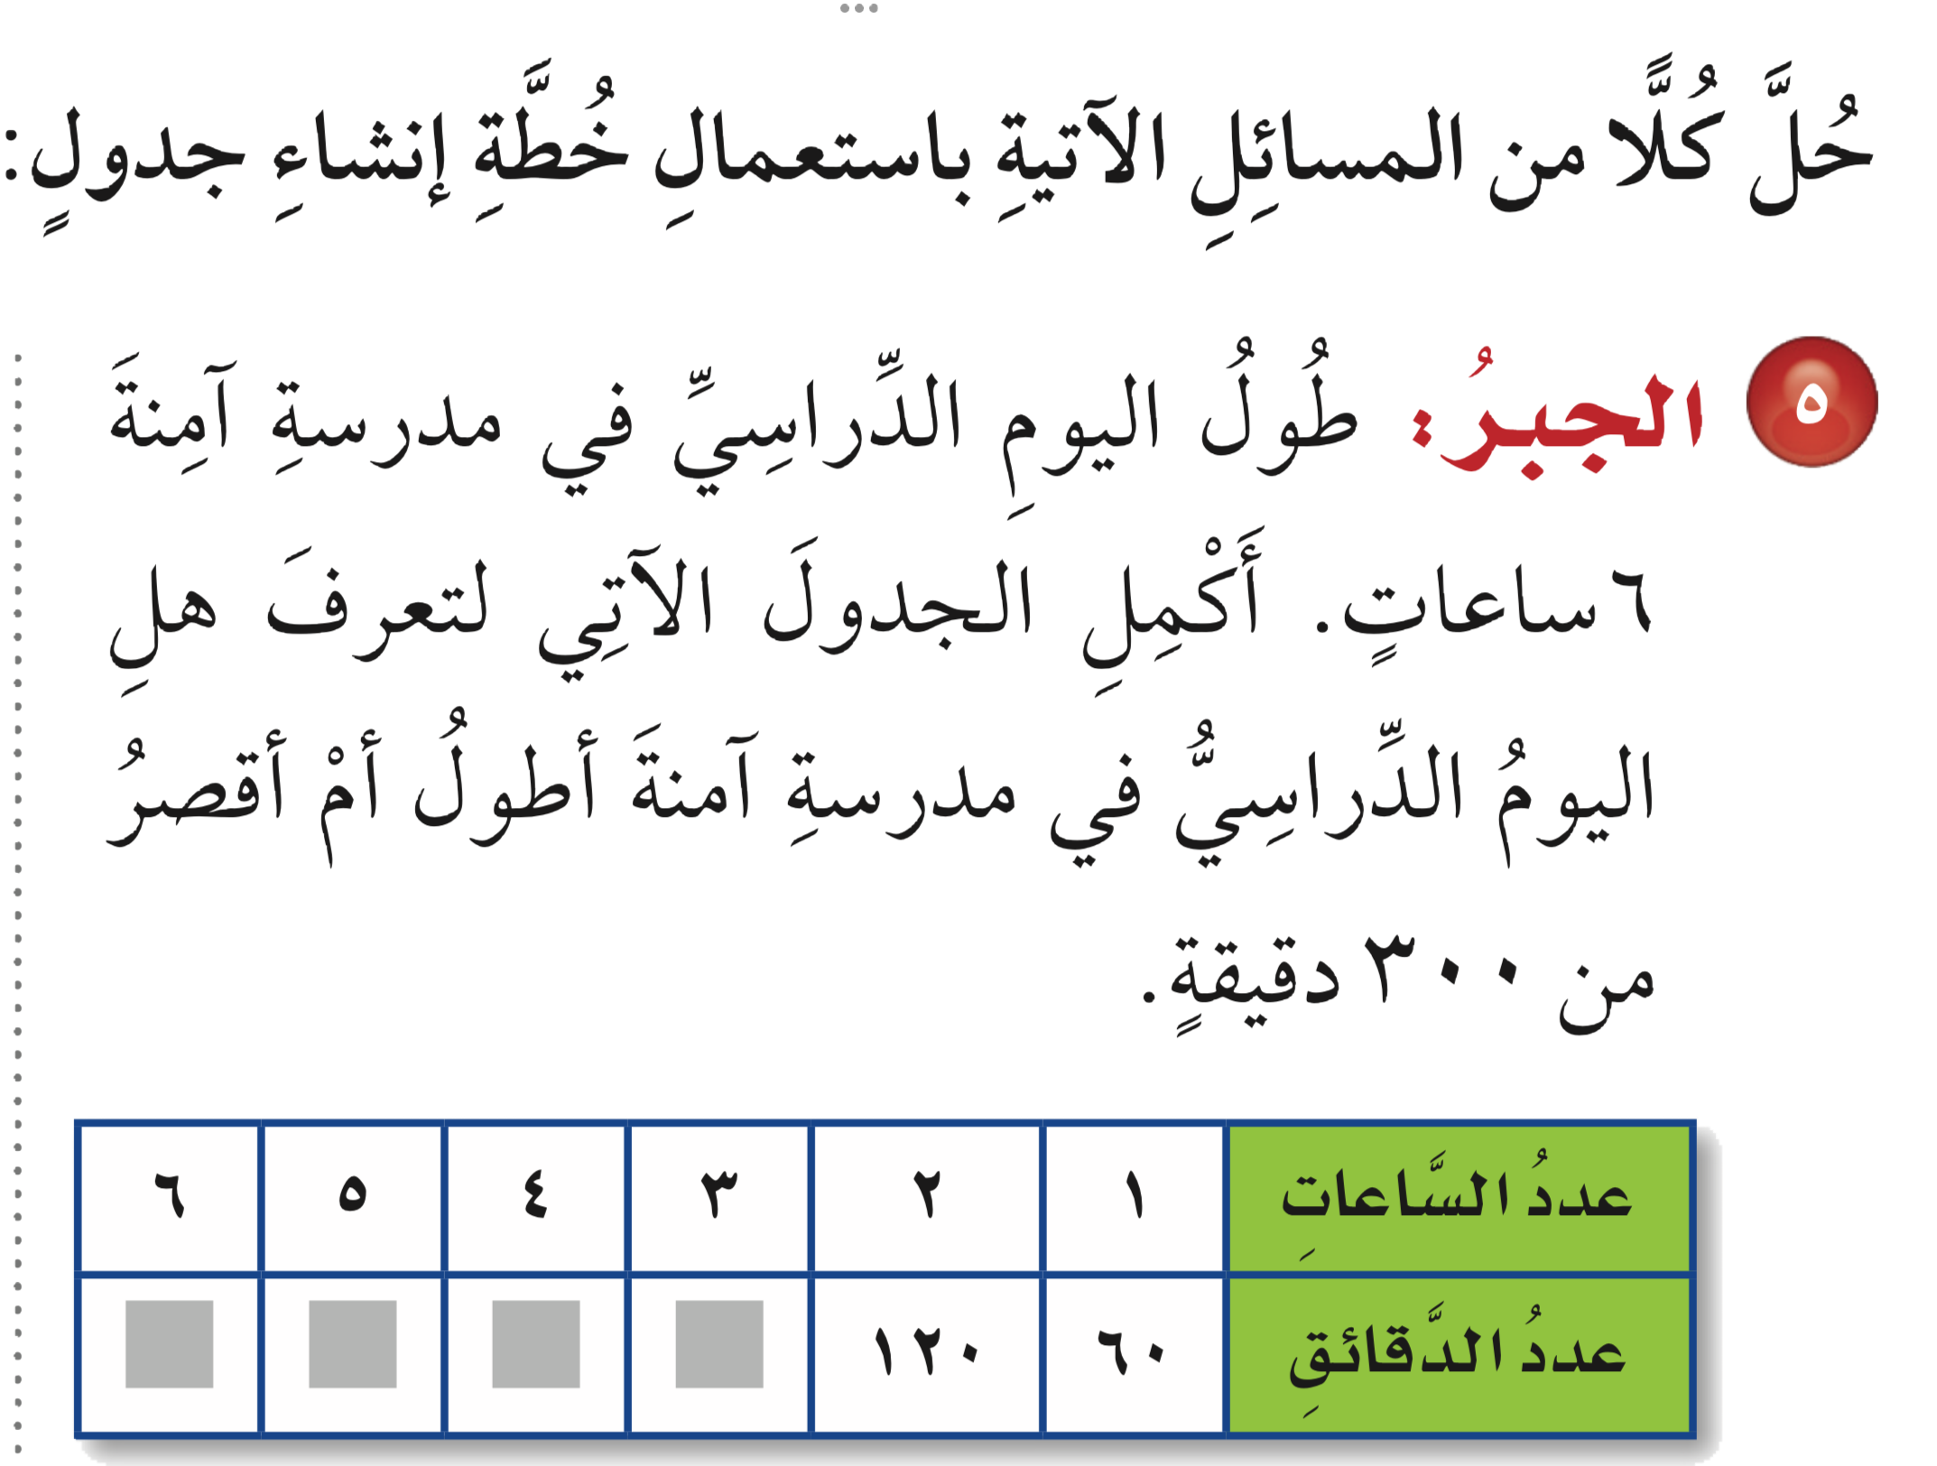
المقدمة
مسألة ٦
مسألة ٧
الواجب
الحل
٥

Slide 4
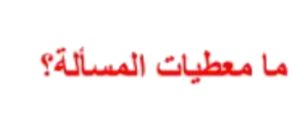
المقدمة
مسألة ٦
مسألة ٧
الواجب
٥
المطلوب
افهم
خطط

Slide 5
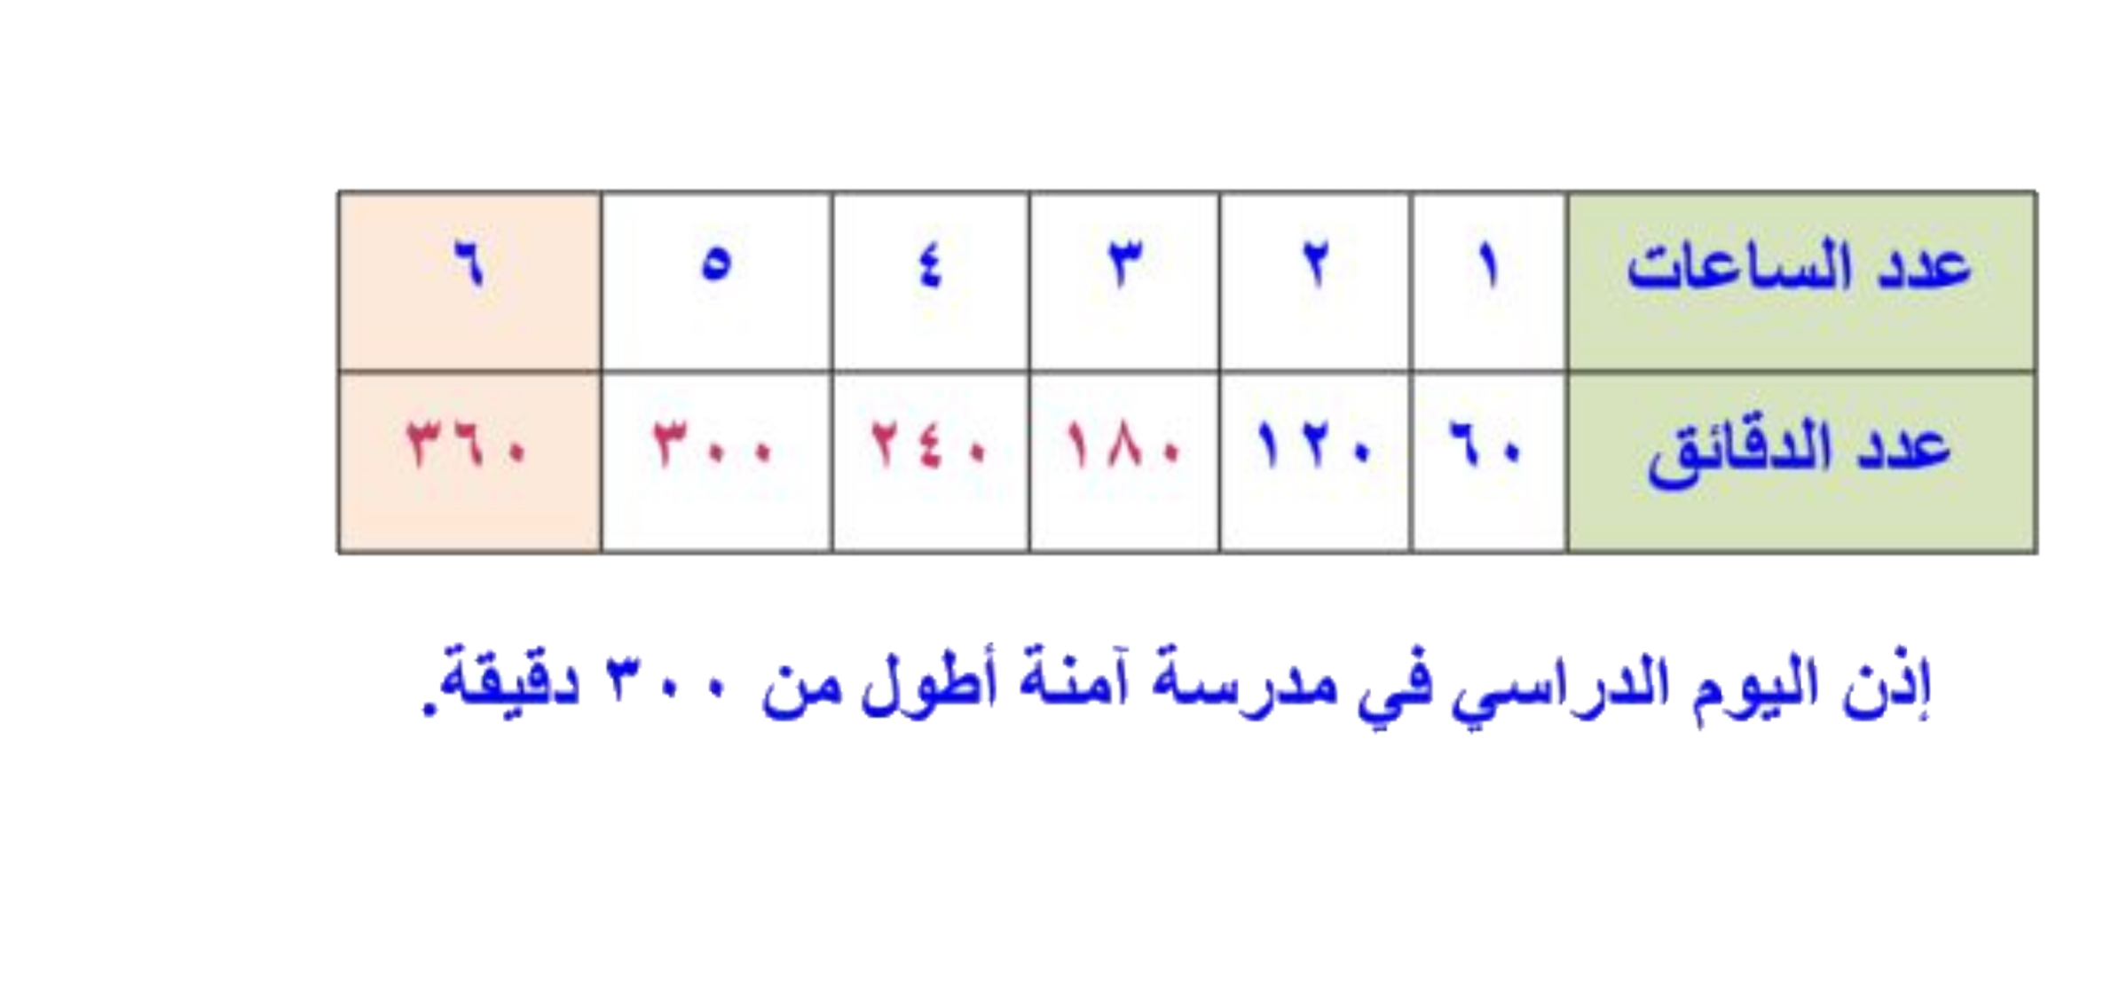
المقدمة
مسألة ٤
مسألة ٧
الواجب
٥
حل
كل ساعة = ٦٠ دقيقة واليوم الدراسي هو ٦ ساعات
١ × ٦٠ =٦٠
٢ × ٦٠=١٢٠
٦ × ٦٠ =٣٦٠
تحقق

Slide 6
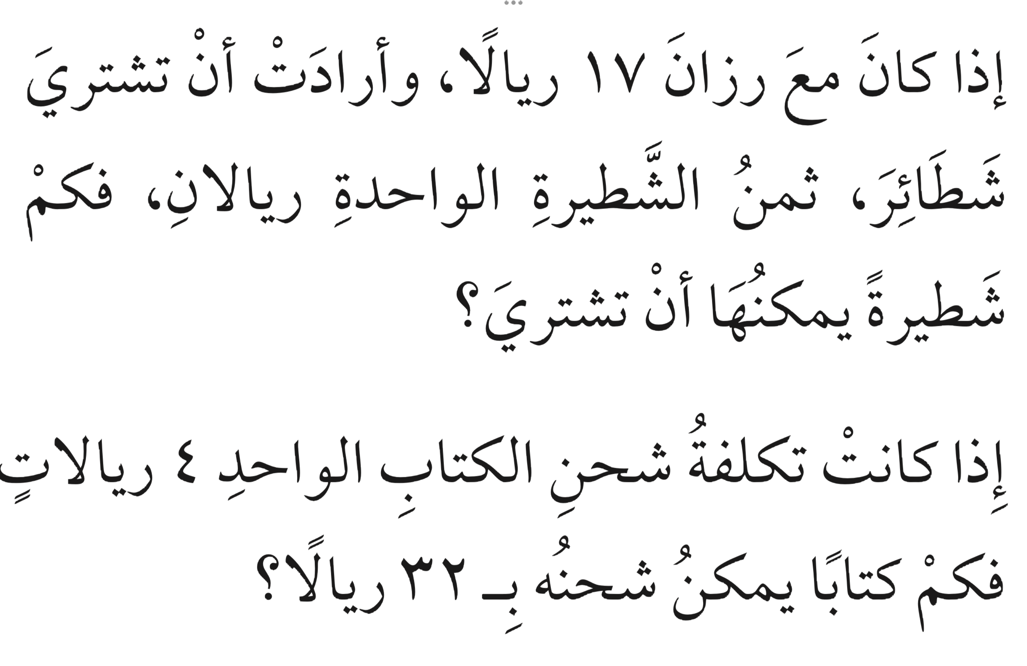
المقدمة
مسألة ٣
مسألة ٧
الواجب
الحل
٦

Slide 7
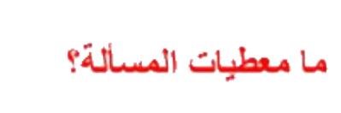
المقدمة
مسألة ٣
مسألة ٧
الواجب
٦
افهم
المطلوب
خطط

Slide 8
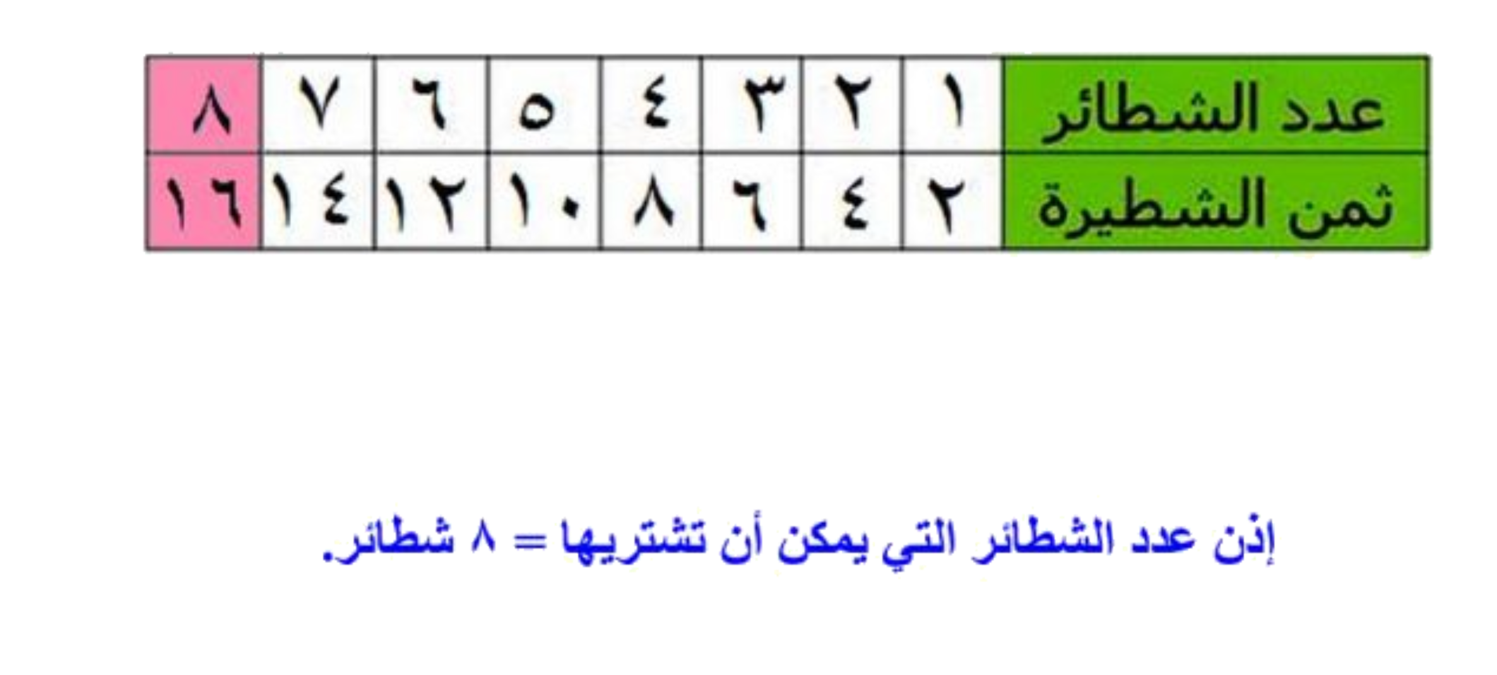
المقدمة
مسألة ٣
مسألة ٧
الواجب
٦
حل
كل فطيرة بـ ٢ ريال
٨ × ٢= ١٦ ريال
تحقق
إذن ١٧ ÷ ٢ = ٨ فطائر ويبقى ريال واحد

Slide 9
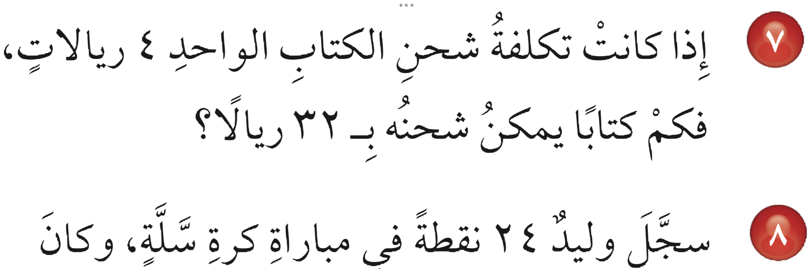
المقدمة
مسألة ٣
مسألة ٤
الواجب
٧
الحل

Slide 10
المقدمة
مسألة ٣
مسألة ٤
الواجب
٧
افهم
المطلوب
خطط

Slide 11
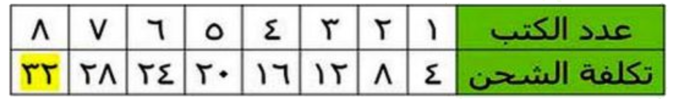
المقدمة
مسألة ٣
مسألة ٤
الواجب
٧
حل
إذن عدد الكتب التي يمكن شحنها = ٨ كتب
استخدم القسمة كل كتاب يكلف ٤ ريالات شحن
٣٢ ÷ ٤ = ٨ كتب
تحقق

Slide 12

المقدمة
مسألة ٥
مسألة ٦
مسألة ٧
الواجب
٨٣
٨ ، ٩
صفحة
سؤال
ختاماً
إنّ النجاح هو محصِّلة اجتهادات صغيرة تتراكم يوماً بعد يوم.

